Slide 1
基于半监督学习的
服务指标异常检测
Notes:
亮亮图文旗舰店https://liangliangtuwen.tmall.com

Slide 2

基本信息
项目成员：黄翰林、李浩哲、滕思远、胡智龙、张心怡
指导教师：张圣林
所在年级：2017级
专业院系：软件工程

Slide 3
目录
1
课题背景
4
项目安排
CONTENTS
2
研究思路
5
创新与特色之处
3
关键技术与难点
6
预期成果

Slide 4
课题背景
传统的统计算法
有监督机器学习
无监督机器学习
当前的KPI曲线异常检测方法不能很好地处理上述情况
基于互联网服务的兴起和普及
稳定可靠
KPI检测系统和应用程序
关键效绩指标，如：利用率、每秒查询数、响应延迟
先前的异常检测算法和参数过时
新产品的推出
软件的频繁升级
KPI的异常可能表明互联网服务存在潜在故障

Slide 5
国内外研究方法
KPI异常检测算法
基于隐式马尔科夫模型
基于窗口
基于近似性
基于预测
基于机器学习

Slide 6
目标
本项目将构建一个基于半监督学习的自动异常检测模型，使之无需手动算法选择，参数调整或标记新兴的KPI曲线。

Slide 7
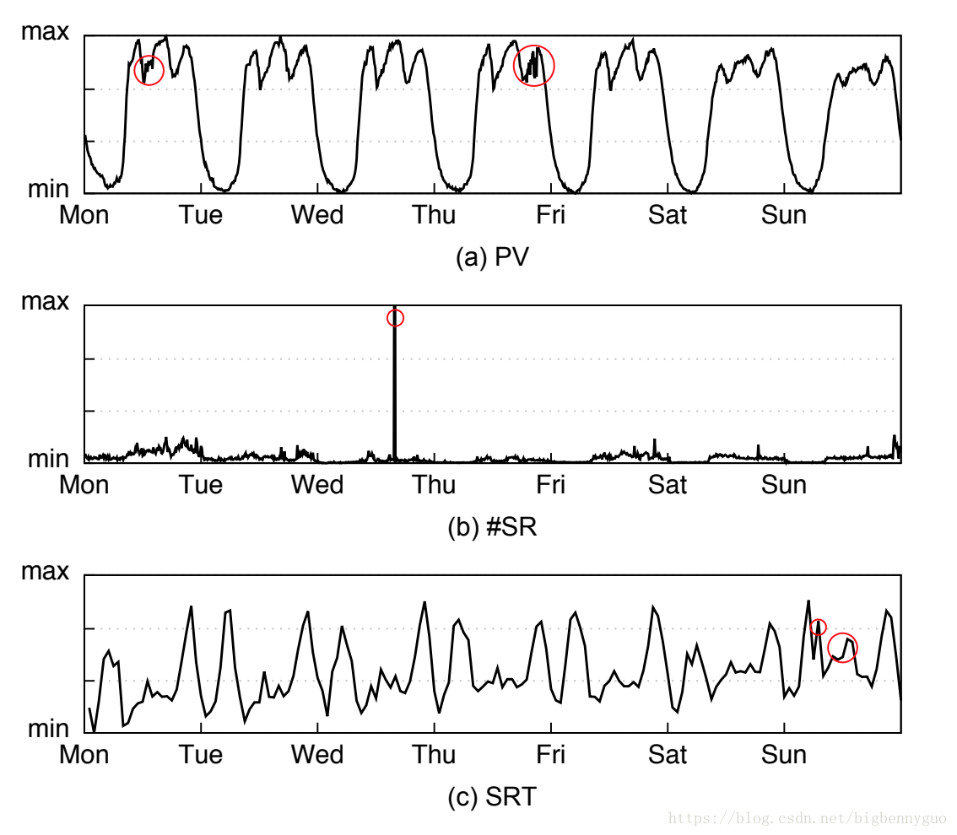
引言
页面访问量、慢响应数量、搜索响应时间KPI曲线示例

Slide 8
研究思路
步骤一
步骤二
步骤三
步骤四
步骤五
收集数据
预处理&聚类
提取特征值
半监督学习
模型应用
收集一些互联网公司的KPI曲线（标记的&未标记的）
填充缺失的数据
KPI曲线标准化
按形状集群
得出集群中心的曲线
从历史数据中提取集群中心的特征值
利用他们来训练数据
采用CPLE作为半监督学习的框架，利用CPLE来检测KPI曲线的异常
生成的模型自动检测新的KPI曲线
得出量化的异常值
与阈值比较判断异常与否

Slide 9
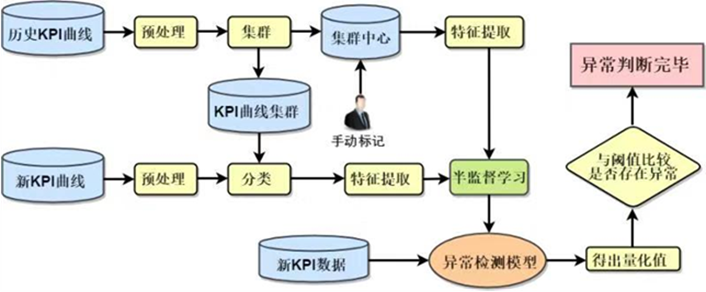
模型框架

Slide 10
关键技术
聚类处理
线性插值填充缺失的数据
数据标准化处理
按形状确定聚类标准
半监督学习
采取对数损失函数
确定参数以最大化模型精度

Slide 11
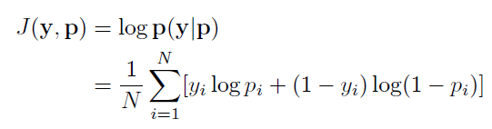

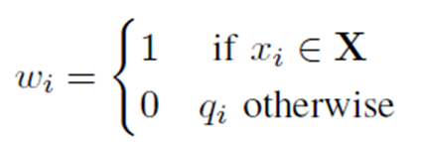


关键难点
为使模型对未标记数据标记最为准确，对于训练集中未标记的数据点，给第i个数据点随机分配一个权重 $q_{i}$
最小化下面这个函数
其中，X是已标记点的数据集，U 是一个未标记的数据点， $y^{,}$=H(q)
这样，带参数向量θ 的模型，利用数据集(X∪U)、真实和假设标记（y∪$y^{′}$）和数据点的权重 W进行异常检测训练。
采取对数损失函数
其中N是训练集KPI曲线里的数据点数量，$y_{i}$是第i个数据点的标记，$p_{i}$ 是第i个判别似然。

Slide 12
项目安排
实现服务指标异常检测模型
模型评估
学习项目需求
的预备知识
预处理、聚类、处理特征值
2020.06-2020.09
2019.07
2019.08
2020.01-2020.02
2019.04
2019.12
2020.10-2020.12
2019.06
2019.09
数据再收集及
正确性验证
收集整理互联网
公司的真实数据
2020.03-2020.05
模型的训练及改进

Slide 13
创新与特色之处
算法选择|调参|新标记
与以往方法比较
传统统计学：手动选算法、调参
监督学习：手工标注异常
无监督学习：精度低、时间长
聚类集群处理
手动标记
KPI合并分类
模型训练
模型自动处理新曲线
可靠性强
半监督学习方法：
KPI曲线相似——假设独立同分布
可靠性提高
数据噪声干扰小、不确定性低

Slide 14
预期成果
A
建立服务指标异常检测模型
建立模型，使用真实生产中的程序运行KPI数据来训练模型，提高其异常检测准确度，使其达到可以投入应用的标准。
B
搭建服务异常检测工作平台
将服务异常检测系统投入应用，搭建平台提供服务，将项目研究成果投入实际的生产使用中。
预期成果

Slide 15
THANKS!
Q&A

